Slide 1

OUTDOORS

Slide 2
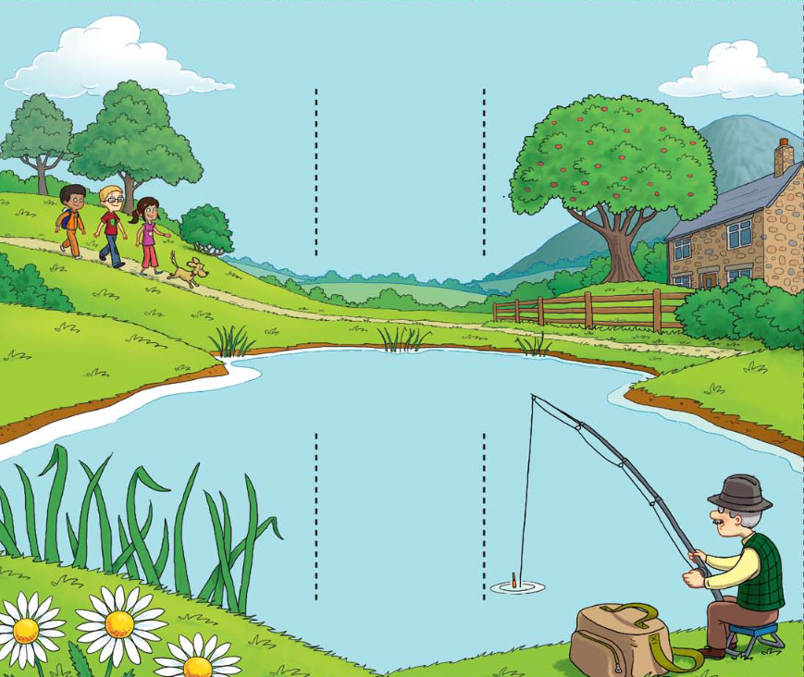

BIRD
ptica
TREE
drevo
MOUNTAIN
gora
HOUSE
hiša
LAKE
jezero
What can you see in the picture?
Kaj vidimo na sliki?
FLOWERS
rože

Slide 3
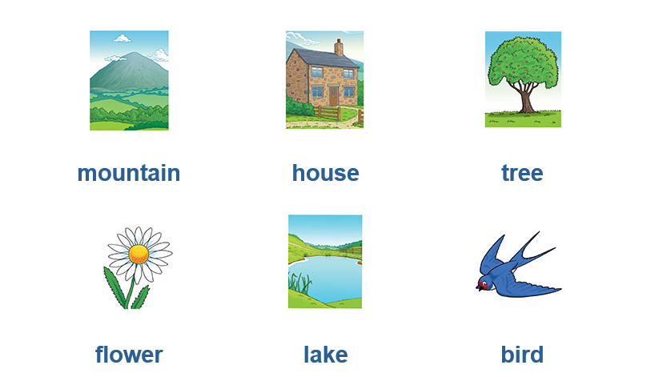
SPOZNALI SMO NASLEDNJE BESEDE
BESEDE LAHKO POSLUŠATE TUKAJ:
https://elt.oup.com/student/oxfordexplorers/level1/picturedictionary/unit6/picturedictionary01_06_01?cc=si&selLanguage=en

Slide 4
BESEDE NAJPREJ UČITELJ GLASNO PREBERE (ALI JIH PREDVAJA)
BESEDE ŠE PREBERE, TOKRAT UČENCI PONOVIJO ZA NJIM
UČITELJ SAMO POKAŽE NA BESEDO, UČENCI JO IZGOVORIJO

Slide 6
Rešitev:
BIRD
MOUTAIN
TREE
HOUSE
LAKE
FLOWERS

